Slide 1
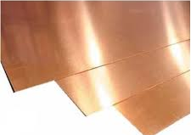
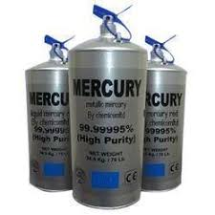
FISICA PARA ARQUITECTURA – AÑO 2019
EJERCICIOS A TRABAJAR EN EL TALLER –MIRIAM AGOSTO
Capítulo 3 : Materia y Energía
1. ¿Cuántas calorías absorbe una barra de hierro (Ce = 0,11 cal/gr °C) cuando se calienta desde -4 ºC hasta 180 ºC, siendo su masa de 25 kg? Rta: 506 kcal
Q= Ce .m.Δt =
Q=0,11 cal/gr °C x 25.000 g x (180 ºC – (-4 ºC ))= 2.750 cal/ºC x 184º C= 506 kcal
2. ¿Qué masa tiene una plancha de cobre (Ce = 0,093 cal/gr °C) si cede 910 cal al enfriarse desde 192 ºC hasta -8 ºC? Rta: 48, 92 gr
m = Q/ Ce.Δt =
m = 910 cal / [0,093 cal/gr °C x((-8 ºC) – 192 ºC )]= 48, 92 gr
3. ¿Cuántas calorías absorbe 1/4 litro de mercurio (Densidad = 13,6 g/cm³ y
Ce = 0,033 cal/gr °C cuando se calienta desde -20 ºC hasta 30 ºC? Rta: 5. 610 cal.
Q= Ce .m. Δt
1 litro de mercurio---- 1000 cm³ entonces ¼ ,la cuarta parte serán 250 cm³
Masa= Volumen x Densidad= 250 cm³ x 13,6 g/cm³ = 3.400 g
Q= 0,033 cal/gr °C x 3.400 g x (30ºC+20ºC)= 5. 610 cal.
4. Para calentar 3/4 litros de mercurio que están a 5 ºC se absorben 6,6 Kcal. ¿A qué temperatura queda? Rta: 24,6 ºC
Δt = Q/ Ce .m.
$∆$t = 6.600 cal/(0,033 cal/gr °C x 10.200 g)= 19,607ºC $∆$t=Tf-Ti= Tf= $∆$t+Ti= 24,6ºC

Slide 2
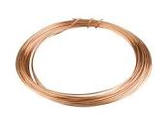
5. Calcular la longitud de un hilo de cobre (λ = 0,0000117/°C) calentado por el sol hasta 55 °C, si a 0°C su longitud era de 1400 m. Rta:1400,9009 m
Solución
lf - l_{i} = λ.l_{i}.Δt°
l_{f} = λ.l_{i}.Δt° + li
l_{f} = (0,0000117/°C).1400 m.(55 °C - 0 °C) + 1400 m
l_{f} = 1400,9009 m
6. ¿Cuál será el coeficiente de dilatación lineal de un metal sabiendo que la temperatura varía de 95 °C a 20 °C cuando un alambre de ese metal pasa de 160 m a 159,82 m?
Respuesta: λ = 0,000015/°C
Solución
Δl = α.l_{i}.Δtº
Δl/(l_{i}.Δt°) = λ = (l_{f} - l_{i})/[(t°_{f} - t°_{i}).l_{i}]
λ = (159,82 m - 160 m)/[(20 °C - 95 °C)x160 m]
Realizamos las operaciones matemáticas:
λ = (-0,18 m)/(-75 °Cx160 m)
λ = (-0,18 m)/(-12.000 °C.m)
Cancelamos los signos negativos:
λ= 0,18 m/(12.000 °C.m)
λ = 0,000015/°C

Slide 3
7-¿ Cuál será el incremento de temperatura sufrido por un trozo de zinc que experimentó una variación de volumen de 0,012 dm³, si su volumen inicial es de 8 dm³?
Respuesta: Δt = 16,67 °C
Solución
ΔV = 3.λ.V_{i}.Δt
ΔV/(3.λ.V_{i}) = Δt
Δt = 0,012 dm³/[3.(0,00003/°C).8 dm³]
Δt = 16,67 °C

